Slide 1
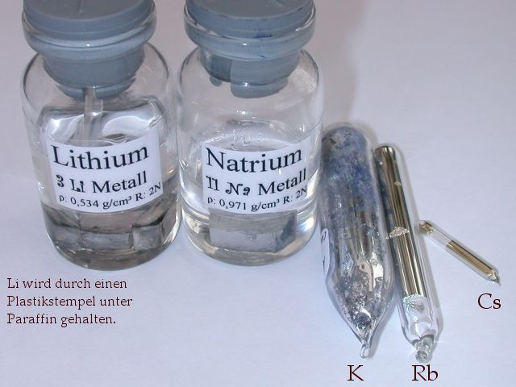
ALKALNI METALI
Li-Litijum
Na-natrijum
K-kalijum
Rr-rubidijum
Ce-cezijum
Fr-francijum
Zajednička elektronska konfiguracija ns¹

Slide 2
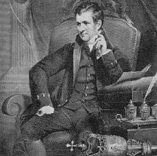
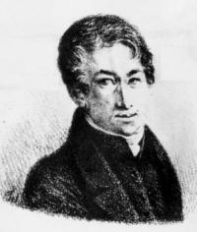
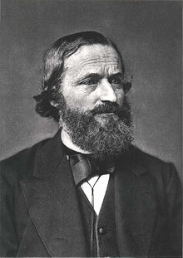
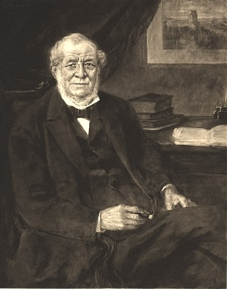
1807 - Dejvi elektrolizom dobija Na i K
1817- Arfvedson otkriva Li
1861- Bunzen i Kirhof
otkrivaju Cs i Rb

Slide 3
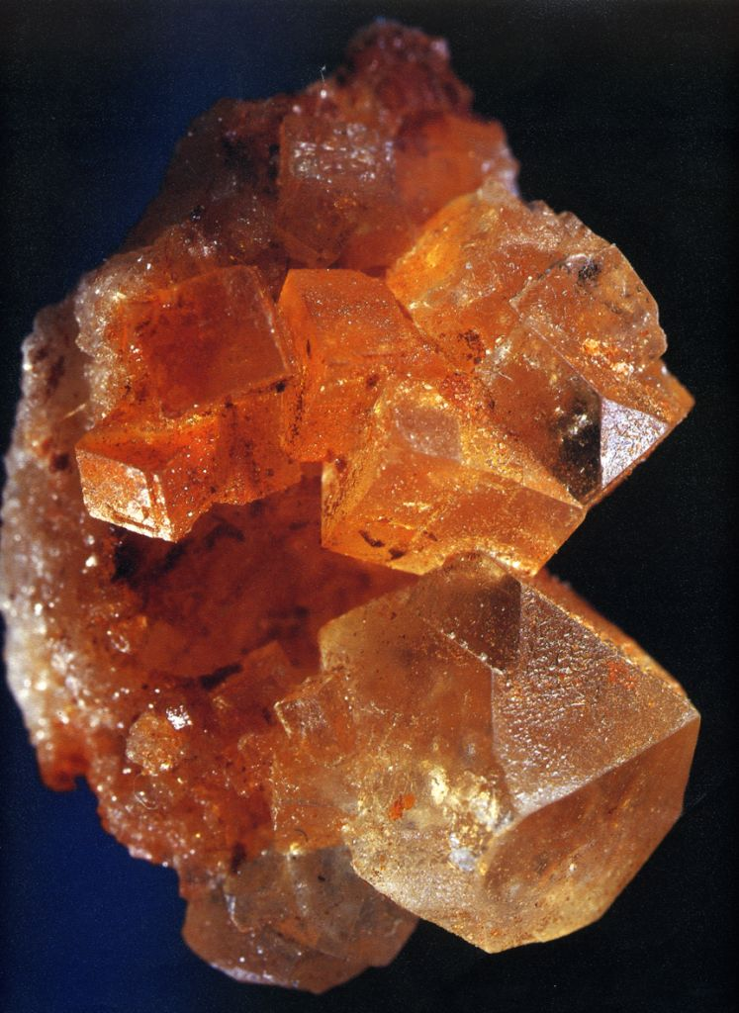
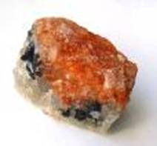
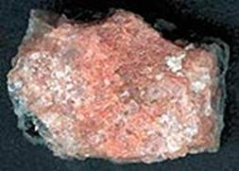
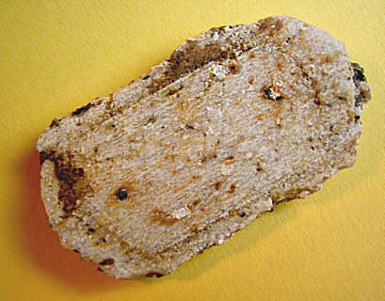
Silvin- KCl
Karnalit-KCl*MgCl₂*6H₂O
Ortoklas-(K-felspat)KAlSi₃O₈

Slide 4
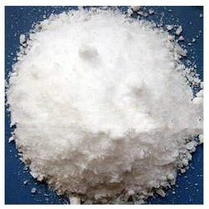
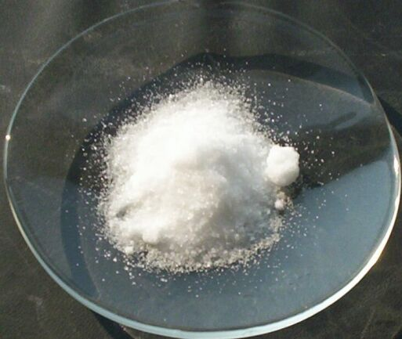
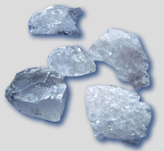
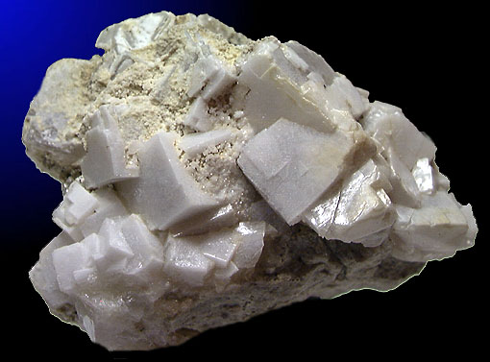
Čilska šalitra-NaNO₃
Šalitra-KNO₃
Kamena so-NaCl
Kriolit-K₃AlF₆

Slide 5
U elementarnom stanju grade slabe metalne veze
Sive boje osim Cs, laki, male gustine, plivaju na vodi,meki mogu se seći nožem, provode toplotu i elektricitet
Unutar grupe raste gustina dok T.T. i T.K. opadaju,
metali su sve mekši
Po svojim karakteristikama Li se razlikuje od ostalih elemenata ove grupe
Imaju niske vrednosti standardnog redoks potencijala
Alkalni metali boje plamen
karakterističnim bojama

Slide 6
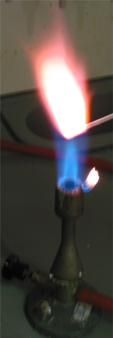
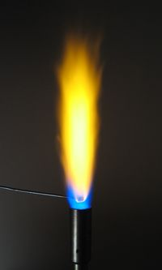

Slide 7
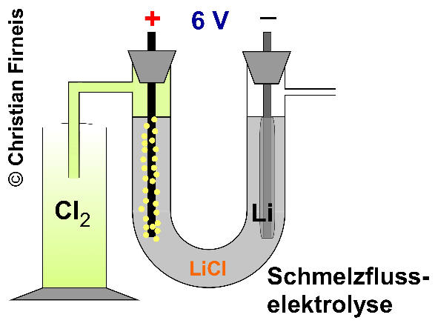
Dobijanje:
1. Elektrolizom
rastvora ili rastopa hlorida
alkalnih metala
Kathode: (-) 2Li⁺ + 2e⁻ → 2Li
Anode: (+) 2 Cl⁻ → Cl₂ + 2 e⁻
2 LiCl_{(s)} → 2 Li_{(s)} + Cl_{2(g)}

Slide 9
Hemijske osobine: reaktivni, sa porastom poluprečnika atoma raste i reaktivnost, grade jedinjenja sa oksidacionim brojem +1
- sa vodonikom – HIDRIDI (baznog karaktera)
HALOGENIDI (MX)- NaCl,KBr,LiF, RbCl (rastvorni u vodi)
SULFIDI (M₂S)- Na₂S, K₂S,Rb₂S ...
OKSIDI (M₂O)- Na₂O,K₂O,Li₂O ...
PEROKSIDI (M₂O₂)- Na₂O₂,K₂O₂...
SUPEROKSID (MO₂)- KO₂,RbO₂ i CsO₂
HIDROKSIDE (MOH)- NaOH, KOH, LiOH

Slide 10
HIDRIDI
Jonska jedinjenja, burno reaguju sa vodom gradeći baze uz izdvajanje vodonika, imaju izražene redukcione osobine
LiAlH₄- jako redukciono sredstvo
OKSIDI
Jonska kristalna jedinjenja, reaguju sa vodom,kiselim oksidima i kiselinama gradeći soli
Li₂O + H₂O →2LiOH
Na₂O + CO₂ → Na₂CO₃
K₂O + 2HCl →2KCl

Slide 11
Hidroksidi
Jako bazna jedinjenja,jačina baze raste od Li ka Cs
izrazito hidroskopne supstance, vezuju i CO₂ iz vazduha
HCl + NaOH -> NaCl + H₂O
2NaOH + CO₂ ->Na₂CO₃ + H₂O
ZnO + 2NaOH -> Na₂ZnO₂ + H₂O
2NaOH + Cl₂ -> NaCl + NaOCl + H₂O
FeCl₃ + 3NaOH -> Fe(OH)₃ + 3NaCl

Slide 12
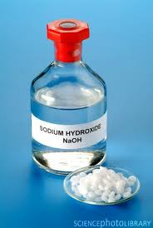
NaOH –masna, kaustična ili živa soda se u svetu proizvodi u velikim količinama
Dobija se elektrolizom rastvora NaCl
Koristi se za odmašćivanje(kućna hemija), industriji sapuna,papira,organskih sinteza itd.
KOH se koristi u industrijskoj
proizvodnji sapuna
LiOH se koristi najviše kao elektrolit
za punjenje baterija

Slide 13
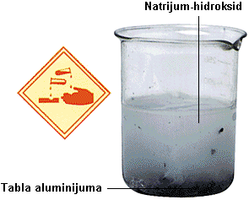

Slide 14
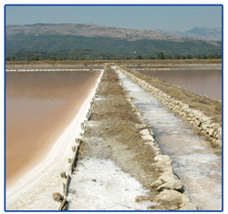
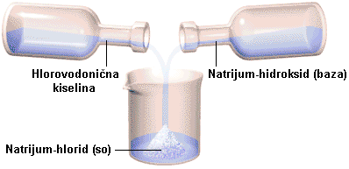
SOLI ALKALNIH METALA
jonska jedinjenja rastvorna u vodi
rasprostranjena u prirodi tako da
predstavljaju jeftine ind. sirovine
Natrijum hlorid- kamena so
Dobija se rudarskim kopanjem i usitnjavanjem ili u solanama isparavnjem vode
Važna sirovina za dobijanje Na, Cl₂, NaOH,H₂ i drugih soli Na

Slide 15
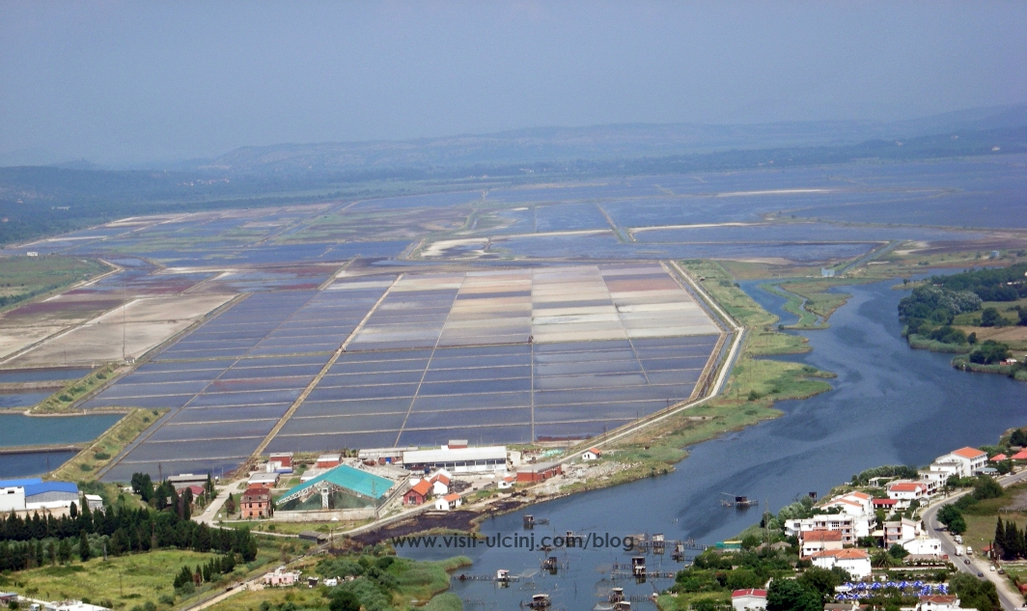
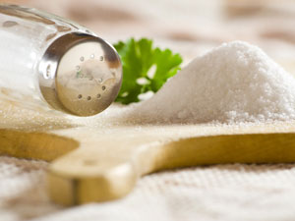

Slide 16
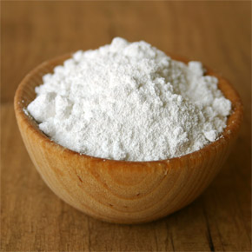
Natrijum-hidrogenkarbonat-soda bikarbona(NaHCO₃)
koristi se za pravljenje praška za
pecivo, neutralizaciju želudačnog
soka
Natrijum karbonat -soda(Na₂CO₃*10H₂O)
Bela kristalna supstanca, izuzetno otrovna(hidroliza)
Koristi se u proizvodnji stakla,deterdženta, sapuna,celuloze ,papira itd.
Dobija se Solvejevim postupkom- vrlo ekonomičan

Slide 17
NH₃ + CO₂ + H₂O → NH₄HCO₃
NaCl + NH₄HCO₃ → NH₄Cl + NaHCO₃
Od soli koje učestvuju u reakciji, natrijum-hidrogenkarbonat je najmanje rastvoran, tako da se pod odgovarajućim uslovima samo on taloži.
Dobijeni bikarbonat se termički razlaže do karbonata, a oslobođeni ugljen-dioksid vraća u proces:
2 NaHCO₃ → Na₂CO₃ + CO₂ + H₂O
Iz sporednog proizvoda amonijum-hlorida, amonijak se regeneriše pomoću kalcijum-hidroksida i takođe vraća u proces:
2 NH₄Cl + Ca(OH)₂ → 2 NH₃ + CaCl₂ + 2 H₂O
Kalcijum-hidroksid za regeneraciju amonijaka, kao i deo potrebnog CO₂ za stvaranje natrijum-bikarbonata dobija se pečenjem krečnjaka:
CaCO₃ → CaO + CO₂ CaO + H₂O → Ca(OH)₂

Slide 18
NITRATI I NITRITI KALIJUMA I NATRIJUMA
KNO3(šalitra)- proizvodnja pirotehničkih sredstava, baruta, nitro eksploziva i punjenje airbag-ova
dobija se
NaNO₃ + KCl → NaCl+ KNO₃
KOH + HNO₃→ KNO₃ + H₂O
Važna primena nitrata i nitrita kalijuma i natrijuma je i prehrambenoj industriji – aditivi koji se dodaju mesnim prerađevinama radi održavanja svežine (E249-E253)
REAGUJU SA PROTEINIMA STVARAJUĆI KANCEROGENA JEDINJENJA

Slide 19
Natrijum-kalijum pumpa je oblik primarnog aktivnog transporta jona kroz ćelijsku membranu koji se kreću iz sredine sa manjom u sredinu sa većom koncentracijom pomoću molekula nosača i uz potrošnju energije. Pri ovom procesu se joni natrijuma aktivno ispumpavaju iz ćelije, a joni kalijuma upumpavaju u ćeliju
Natrijum-kalijum pumpa ima glavnu ulogu u stvaranju membranskog potencijala životinjskih ćelija. Potencijal mirovanja ili membranski potencijal je električni napon koji postoji između unutrašnje (neg.naelektrisana) i spoljašnje stane (poz.naelektrisana)Kada se ove ćelije nadraže, onda potencijal mirovanja postaje akcioni potencijal – nervni impuls, pri kome se obrće polarizovanost membrane tako da unutrašnja strana postaje pozitivno, a spoljašnja negativno naelektrisana

Slide 21
